Slide 1
API활용

Slide 2
API란 Application Programming Interface의 약자이며 운영체제가 제공하는 함수의 집합이라고 보면 된다 . 출처: http://ryumin13.tistory.com/entry/API-란-무엇인가 [진정한 프로그래머가 되길 꿈꾸며..]

Slide 3
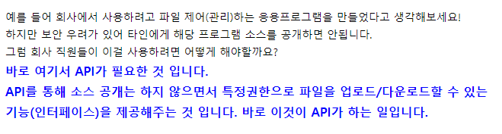

Slide 4
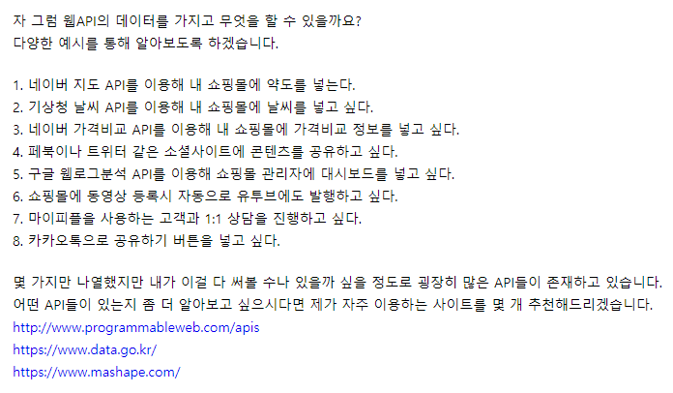

Slide 5
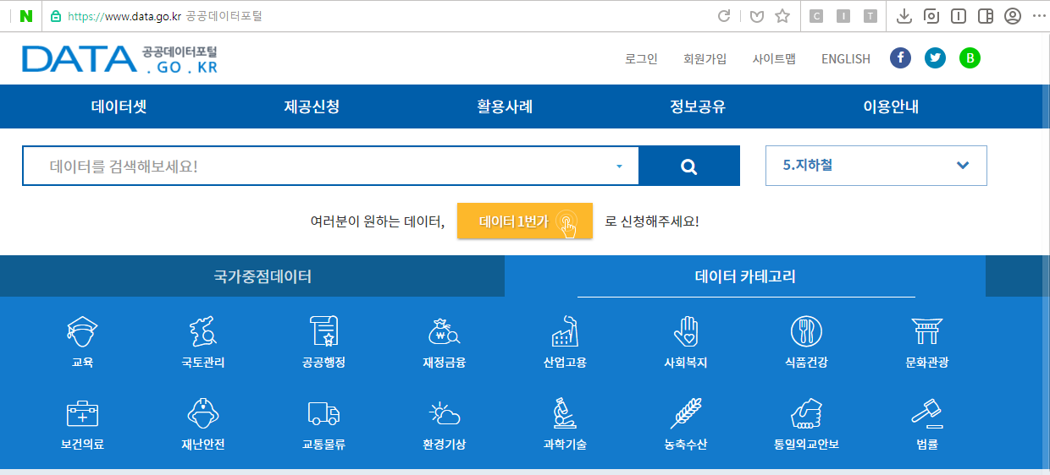

Slide 6
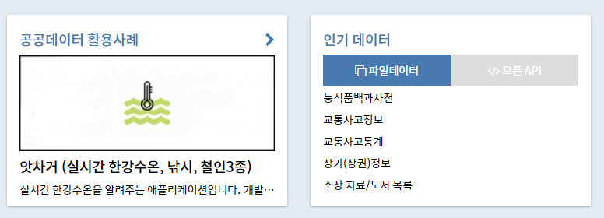

Slide 7
프로젝트
특별한 API와 파이썬 인터페이스를 활용하여 쓸모 있는 실제 데이터를 가져온다.
가져온 데이터를 파이썬에서 직접 가공할 수 있는 리스트나 사전의 형태 (또는 pandas모듈 사용가능)
예를 들면
장난감 이름 → 서로 다른 판매자들의 가격 정보
얻어온 트위터 문장들의 리스트
주소 → 해당 지역 지도 그림 파일
가져온 데이터로 어떤 머신 러닝 모델을 만들어 낼 수 있는지 제시
예) 각 문장별 label(ham,spam)이 있는 트위터 문장들을 가져왔다면 → 스팸 분류기를 만들 수 있음.

Slide 8
참 고
여러 database중 자신이 흥미 있는 분야의 것을 선정
가져온 data와 머신 러닝 기법을 통합하여 흥미있거나, 유용하거나, 개성있는 무언가를 할 수 있는지 제시하고 간단한 경우 모듈을 사용해 구현

Slide 9
주요 검색 keyword 구글을 활용하세요.
파이썬, 빅데이터, 개발자, api
Api활용 데이터 가져오기, 파이썬
Json 데이터 python 처리

Slide 10
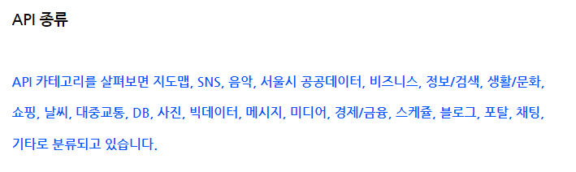
http://freemoa-blog.com/639

Slide 11
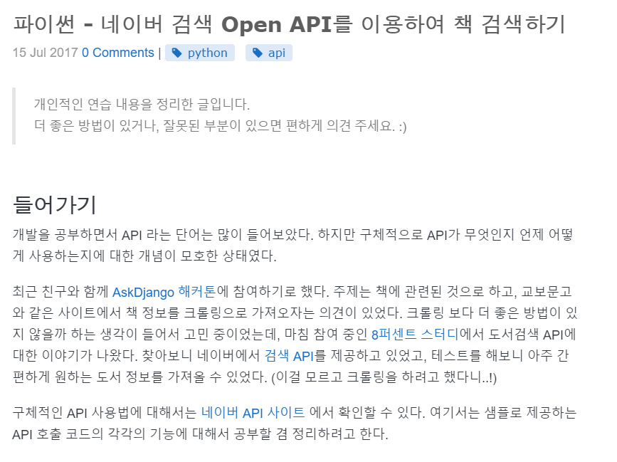

Slide 12
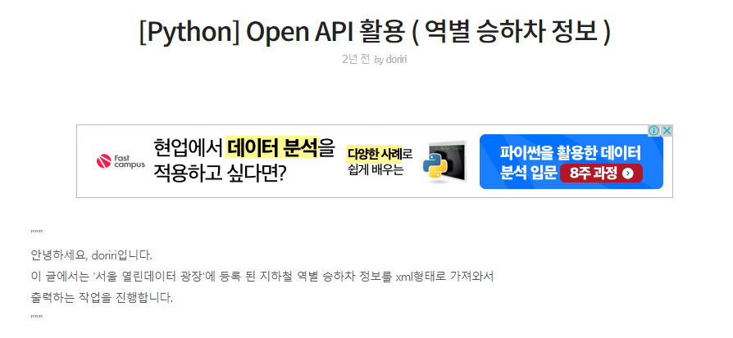

Slide 13
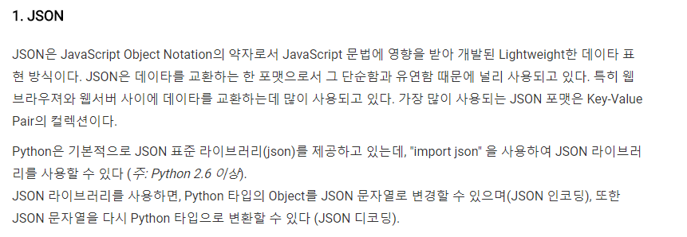

Slide 14
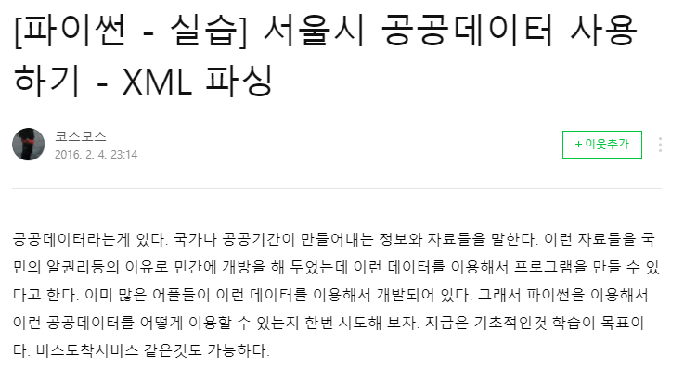

Slide 15
